Slide 1
Scrum
Rodrigo Alfaro Pinto

Slide 2
Medición y estimación ágil
La información es la materia prima para la toma de decisiones, y la que puede ser cuantificada proporciona criterios objetivos de gestión y seguimiento.
Desde el nivel concreto de la programación, hasta los más generales de la gestión global de la organización, tres son los fondos de escala o niveles de zoom con los que se puede medir el trabajo:
Desarrollo y gestión de la solución técnica.
Gestión de proyecto.
Gestión de la organización.

Slide 3
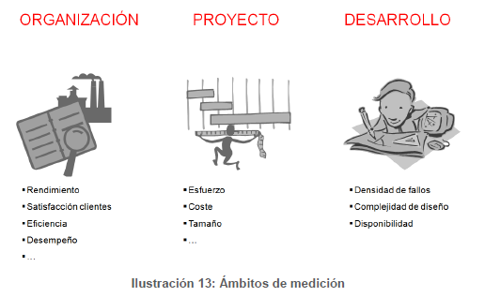
Medición y estimación ágil
En el primero se puede medir, por ejemplo, la proporción de polimorfismo del código de un programa(solución técnica), en el segundo, el porcentaje del plan del proyecto realizado(gestión proyecto), y en el tercero, el nivel de satisfacción laboral(gestión organización).

Slide 4
Medir es costoso, Medir no es un fin en sí mismo
Antes de incorporar un procedimiento de medición, se debe cuestionar su conveniencia y la forma
en la que se aplicará.
No se deben implantar procesos de medición simplemente por medir.

Slide 5
Criterios para el diseño y aplicación de métricas
Menos, es mejor:
Medir es costoso.
Medir añade burocracia.
El objetivo de un equipo scrum es ofrecer la mejor relación valor / coste.
Aspectos que deben cuestionarse antes de monitorizar y medir un indicador:
¿Por qué?
¿Qué valor proporciona esta medición?
¿Qué valor se pierde si se omite?
El objetivo de scrum es producir el mayor valor posible de forma continua y la cuestión clave para la incorporación de indicadores en la gestión de proyectos es:
¿Cómo contribuye el uso del indicador en el valor que el proyecto proporciona al cliente?

Slide 6
¿El indicador es apropiado para el fin que se debe conseguir?
Medir no es, o no debería ser, un fin en sí mismo.
¿Cuál es el fin?
¿Cumplir agendas, mejorar la eficiencia del equipo, las previsiones…?
Sean críticos. Si después de analizarlo no les convence, decida usarlo o no, ya que ustedes son el gestor del proyecto.
Determinar qué medir es la parte más difícil. En el mejor de los casos, las decisiones erróneas sólo supondrán un costo de gestión evitable; pero también pueden empeorar lo que se intenta mejorar.

Slide 7
Velocidad, trabajo y tiempo
Velocidad, trabajo y tiempo son las tres magnitudes que componen la fórmula de la velocidad, en gestión de proyectos ágil, definiéndola como la cantidad de trabajo realizada por unidad de tiempo.
Velocidad = Trabajo / Tiempo

Slide 8
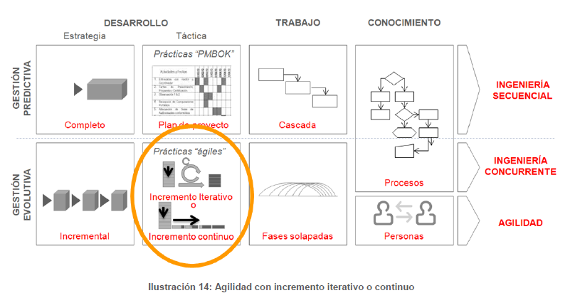
Tiempo
Para mantener un ritmo de avance continuo, el desarrollo ágil emplea dos tácticas posibles: incremento iterativo, o incremento continuo.

Slide 9
Tiempo
El avance a través de incrementos iterativos mantiene el ritmo apoyándose en pulsos de sprints. Por esta razón emplea normalmente el sprint como unidad de tiempo, y expresa la velocidad como trabajo o tareas realizadas en un sprint.
Nota: scrum técnico usa incremento iterativo y por tanto define la velocidad como la cantidad de trabajo realizado en un sprint.
El avance a través de un incremento continuo mantiene un flujo de avance constante sin puntos muertos ni cuellos de botella. No hay sprints, y por tanto las unidades de tiempo son días, semanas o meses, de forma que la la velocidad se expresa en “puntos” (cantidad de trabajo) por semana, día, o mes.

Slide 10
Tiempo real y tiempo ideal
Tiempo real, es el tiempo de trabajo. Equivale a la jornada laboral.
Para un equipo de cuatro personas con jornada laboral de ocho horas el tiempo real en una semana (cinco días laborables) es: 4 * 8 * 5 = 160 horas.
Tiempo ideal se refiere sin embargo al tiempo de trabajo en condiciones ideales, esto es, eliminando todo lo que no es estrictamente “trabajo”, suponiendo que no hay ninguna pausa por interrupción o atención de cuestiones ajenas a la tarea y que la persona se encuentra en buenas condiciones de concentración y disponibilidad.

Slide 11
Tiempo real y tiempo ideal
Ver video why don’t work at work, 17 min.

Slide 12
Trabajo
Medir el trabajo puede ser necesario por dos razones:
Para registrar el ya hecho.
Para estimar anticipadamente, el que se debe realizar.
En ambos casos se necesita una unidad y un criterio objetivo de cuantificación.

Slide 13
Trabajo ya realizado
Medir el trabajo ya realizado no tiene dificultad.
Se puede hacer con unidades relativas al producto (p. ej. líneas de código) o a los recursos empleados (costos, tiempo de trabajo…)
Para medirlo, basta contabilizar lo ya realizado con la unidad empleada: líneas de código, puntos de función, horas trabajadas, etc.
La gestión de proyectos ágil no mide el trabajo ya hecho para calcular el avance del trabajo restándolo del tiempo previsto.

Slide 14
Trabajo ya realizado
La gestión ágil no determina el grado de avance del proyecto por el trabajo realizado, sino por el pendiente de realizar.

Slide 15
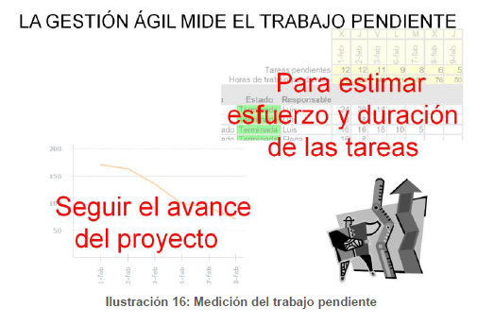
Trabajo pendiente de realizar
Scrum mide el trabajo pendiente para:
Estimar esfuerzo y tiempo previsto para realizar un trabajo (tareas, historias de usuario o epics).
Determinar el grado de avance del proyecto y en especial en cada sprint.
Determinar con precisión, de forma cuantitativa y objetiva el trabajo que necesitará la construcción de un requisito, es un empeño cuestionable.

Slide 16
Trabajo pendiente de realizar
El trabajo necesario para realizar un requisito o una historia de usuario no se puede prever de forma absoluta, porque las funcionalidades no son realidades de solución única, y en el caso de que se pudiera, la complejidad de la medición haría una métrica demasiado pesada para la gestión ágil.
Y si no resulta posible estimar con precisión la cantidad de trabajo que hay en un requisito, tampoco se puede saber cuánto tiempo necesitará, porque además de la incertidumbre del trabajo, se suman las inherentes al “tiempo”

Slide 17
Trabajo pendiente de realizar
No es realista hablar de la cantidad o de la calidad del trabajo que realiza una persona por unidad de tiempo, porque son muy grandes las diferencias de unas personas a otras.
Una misma tarea, realizada por una misma personar requerirá diferentes tiempos en o situaciones distintas.

Slide 18
Trabajo pendiente de realizar
No es posible estimar con precisión, ni la cantidad de trabajo de un requisito, ni el tiempo necesario para llevarla a cabo.
La complejidad de las técnicas de estimación crece exponencialmente en la medida que:
Intentan incrementar la fiabilidad y precisión de los resultados.
Aumenta el tamaño del trabajo estimado.

Slide 19
Trabajo pendiente de realizar
La estrategia empleada por la gestión ágil es:
Trabajar con estimaciones aproximadas.
Estimar con la técnica “juicio de expertos” (se verá en este curso).
Descomponer las tareas en subtareas más pequeñas, si las estimaciones superan rangos de medio, o un día de tiempo real.

Slide 20
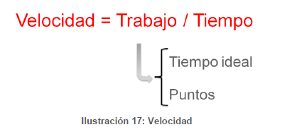
Unidades de trabajo
Un trabajo puede dimensionarse midiendo el producto que se construye, como los tradicionales puntos de función de COCOMO; o el tiempo que cuesta realizarlo.

Slide 21
Unidades de trabajo
En gestión ágil se suelen emplear “puntos” como unidad de trabajo, empleando denominaciones como “puntos de historia” o simplemente “puntos” “puntos.
La unidad “Story Point” de eXtreme Programming se define como la cantidad de trabajo que se realiza en un “día ideal”.

Slide 22
Unidades de trabajo
Cada organización, según sus circunstancias y criterio institucionaliza su métrica de trabajo definiendo el nombre y las unidades, de forma que puede definir su unidad, su “punto”:
Como tamaño relativo de tareas conocidas que normalmente emplea.
Ej: El equipo de un sistema de venta por internet, podría determinar que un “punto” representara el tamaño que tiene un “listado de las facturas de un usuario”.
En base al tiempo ideal necesario para realizar el trabajo.
Ej: Un equipo puede determinar que un “punto” es el trabajo realizado en 4 horas ideales.

Slide 23
Unidades de trabajo
Es importante que la métrica empleada, su significado y la forma de aplicación sea consistente en todas las mediciones de la organización y conocida por todas las personas:
Que se trate de un procedimiento de trabajo institucionalizado.

Slide 24
Velocidad
Velocidad es la magnitud determinada por la cantidad de trabajo realizada en un periodo de tiempo.
Velocidad en scrum técnico es la cantidad de trabajo realizada por el equipo en un sprint. Así por ejemplo, una velocidad de 150 puntos indica que el equipo realiza 150 puntos de trabajo en cada sprint.
En scrum avanzado, que pueden realizar sprints de diferentes duraciones, no siempre con el mismo número de miembros en el equipo, la velocidad se expresa indicando la unidad de tiempo y en su caso también si se refiere a la total del equipo, o a la media por persona. Así por ejemplo: “La velocidad media del equipo es de 100 puntos por semana.” “La velocidad media de una persona del equipo es de 5 puntos por día.”

Slide 25
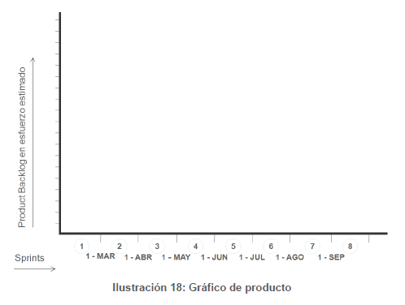
Medición, usos y herramientas, Gráfico de producto
El gráfico de producto o gráfico “burn up” es una herramienta de planificación del propietario del producto, que muestra visualmente la evolución previsible del producto.
Proyecta en el tiempo su construcción, en base a la velocidad del equipo.
La proyección se realiza sobre un diagrama cartesiano que representa en el eje de ordenadas el esfuerzo estimado para construir las diferentes historias de la pila del producto, y en el de las abscisas el tiempo, medido en sprints o en tiempo real.

Slide 26
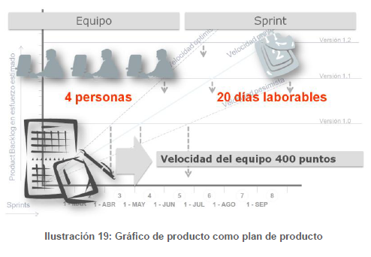
Medición, usos y herramientas
Ejemplo:
Convenciones empleadas por el equipo:
Unidad para estimar el trabajo: puntos de scrum.
Está previsto trabajar con sprints de duración fija: mensual (20 días laborables).
El equipo está formado por 4 personas, y desarrolla una velocidad media de 400 puntos por sprint.

Slide 27
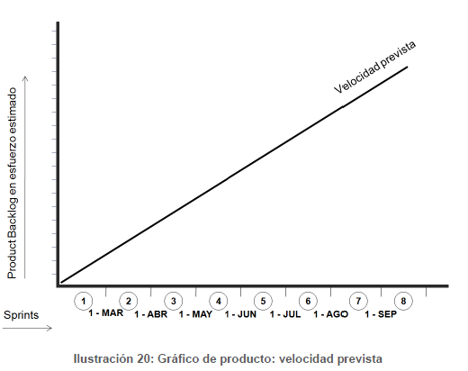
Medición, usos y herramientas
Se traza en el gráfico la línea que representa el ritmo de avance previsto, según la velocidad media del equipo (en este ejemplo 400 puntos por sprint).

Slide 28
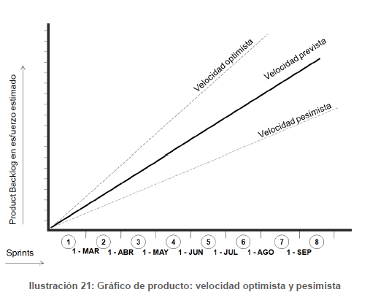
Medición, usos y herramientas
Es recomendable trazar también los ritmos de avance con una previsión pesimista y otra optimista.
Se dibujan basándose en la velocidad obtenida en sprints anteriores con los peores y mejores resultados, o en su defecto estableciendo un margen según el criterio del equipo (ej. +- 20%).

Slide 29
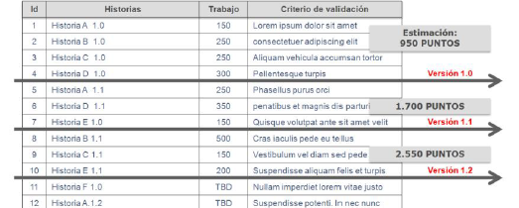
Medición, usos y herramientas
La pila de producto y la estimación de las versiones por historias de usuario y sus puntajes.

Slide 30
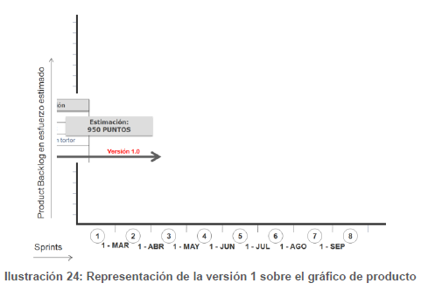
Medición, usos y herramientas
Para trazar la previsión, se sitúa cada versión en el eje vertical en la posición correspondiente al esfuerzo calculado para construir todas las historias que incluye.
Siguiendo con el ejemplo, la posición de la versión 1.0 se situaría sobre el valor 950 del eje de ordenadas

Slide 31
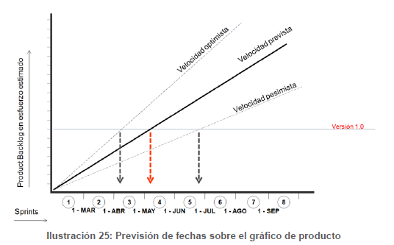
Medición, usos y herramientas
Los puntos de corte que marca esta posición con las líneas de velocidad del equipo (pesimista, realista y optimista) proyectan en el eje horizontal la fecha o sprint en el que se espera completar la versión.

Slide 32
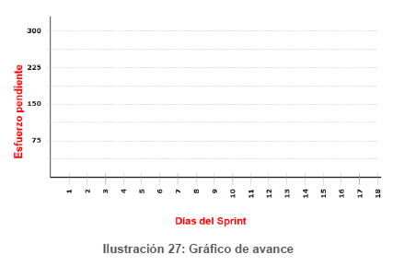
Gráfico de avance
Gráfico de avance: monitorización del sprint
También se suele llamar a este gráfico con su nombre inglés: burn-down”.
Lo actualiza el equipo en el scrum diario, para comprobar si el ritmo de avance es e previsto, o se puede ver comprometida la entrega del sprint.
La estrategia ágil para el seguimiento del proyecto se basa en:
Medir el trabajo que falta, no el realizado.
Seguimiento cercano del avance (diario de ser posible).
Y este gráfico trabaja con ambos principios:
Registra en el eje Y el trabajo pendiente.
Se actualiza a diario.

Slide 33
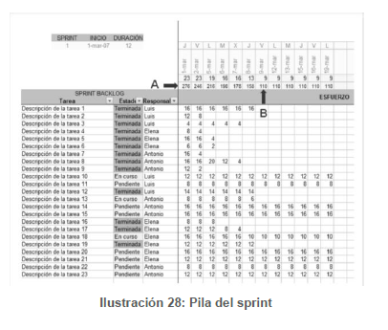
Medición, usos y herramientas
El equipo dispone en la pila del sprint, de la lista de tareas que va a realizar y en cada una registra el esfuerzo pendiente.
Esto es: el primer día, en la pila de tareas figura para cada tarea el esfuerzo que se ha estimado, puesto que aún no se ha trabajado en ninguna de ellas.
Día a día, cada miembro del equipo actualiza en la pila del sprint el tiempo que le queda a las tareas que va desarrollando, hasta que se terminan y queda 0 como tiempo pendiente.

Slide 34
Medición, usos y herramientas. Estimación póquer
James Grenning ideó este juego de planificación para evitar discusiones dilatadas que no terminan de dar conclusiones concretas.
El modelo inicial de Grenning consta de 7 cartas, con los números 1,2,3,5,7,10 e infinito (Grenning, 2002).

Slide 35
Medición, usos y herramientas. Estimación póquer
Cada participante dispone de un juego de cartas, y en la estimación de cada tarea, todos vuelven boca arriba la combinación que suma el esfuerzo estimado.
Cuando se considera que éste es mayor de x horas ideales (el tamaño máximo considerado por el equipo para una historia), se levanta la carta “infinito”.
Las tareas que exceden el tamaño máximo deben descomponerse en subtareas de menor tamaño.
Cada equipo u organización puede utilizar un juego de cartas con las numeraciones adecuadas a la unidad de esfuerzo con la que trabajan, y el tamaño máximo de tarea o historia que se va a estimar.

Slide 36
Medición, usos y herramientas. Variante: sucesión de Fibonacci
Basado en el hecho de que al aumentar el tamaño de las tareas, aumenta también la incertidumbre y el margen de error, se ha desarrollado esta variante que consiste en emplear sólo números de la sucesión de Fibonacci, de forma que:
El juego de cartas está compuesto por números en sucesión de Fibonacci.
La estimación no se realiza levantando varias cartas para componer la cifra exacta (como enla versión original de Grenning), sino poniendo boca arriba la carta con la cifra más aproximada a la estimación.
Así, si por ejemplo una persona cree que el tamaño adecuado de una tarea es 6, se ve obligado a reconsiderar o bien aceptar que el tamaño puede ser 5, o bien aceptar una estimación más conservadora y levantar el 8.

Slide 37
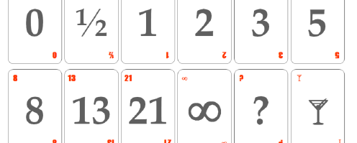
Medición, usos y herramientas. Variante: sucesión de Fibonacci

Slide 38
Ejercicio
Según el ejercicio del dispensador. Elabore junto a su equipo la medición de las tareas según lo aprendido.
60 minutos.

Slide 39
Scrum avanzado

Slide 40
Conocimiento en continua evolución
Los marcos de prácticas ágiles no llegan a los proyectos TIC como “tesis” de conocimiento, sino como “antítesis” al que la Ingeniería del Software venía desarrollando.
Al analizar lo que esto significa, tomamos la distancia necesaria para ver con perspectiva las razones por las que los proyectos TIC abrazaron la agilidad a finales del siglo pasado y sus diferencias con la ingeniería de procesos; no desde las prácticas concretas, sino desde los principios en los que se basan y con ello comprender las fortalezas y debilidades de la agilidad.
Alcanzar una visión de las razones y los principios de cada metodología, más allá de la concreción de un modelo, es clave para dar el salto de gestión técnica a gestión experta. Esto es, de gestión basada en la aplicación de prácticas a gestión basada en la aplicación del propio conocimiento.

Slide 41
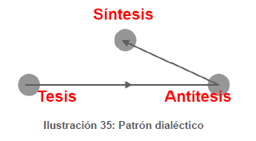
El patrón dialectico
Al cuestionar el conocimiento, se inicia su evolución que sigue un patrón dialéctico de: tesis, antítesis y síntesis.
De manera esquemática el patrón dialéctico puede definirse como el flujo de avance que contrapone una antítesis a una concepción previa, entendida como tesis.
La antítesis muestra los problemas y contradicciones de la tesis, y de la confrontación surge un tercer momento llamado síntesis, una resolución o una nueva comprensión del problema.

Slide 42

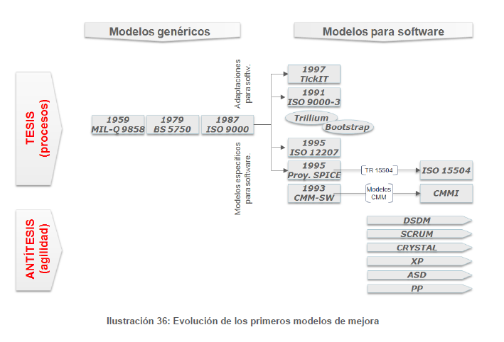
El patrón dialectico

Slide 43
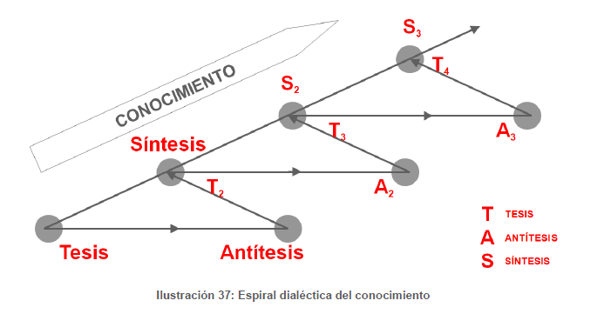
Espiral dialéctica del conocimiento
El conocimiento profesional evoluciona de forma continua porque la realidad en la que se aplica está en permanente movimiento, y también porque la mejora siempre es posible.

Slide 44
La empresa como sistema
Las empresas no están formadas por departamentos o áreas más o menos independientes.
Son realidades sistémicas, y su eficiencia es proporcional a la armonía de los modos de trabajo de los diferentes departamentos.
La consideración de scrum como el marco de reglas de trabajo propias del ámbito de gestión de proyectos, cuyas prácticas se pueden adoptar sin implicaciones en el resto de la organización produce resultados limitados e incluso contraproducentes.

Slide 45
La empresa como sistema
Scrum debe ser una política de empresa

Slide 46
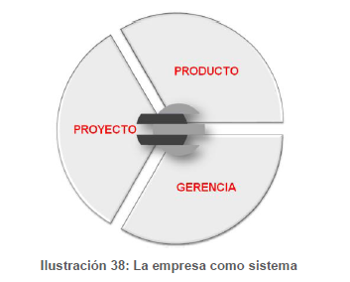
La empresa como sistema

Slide 47
Flexibilidad
El objetivo no es implantar un marco de scrum basado en reglas. El objetivo es alcanzar una organización ágil en su conjunto, capaz de “avanzar en scrum”.
Capaz de responder en escenarios de trabajo que evolucionan rápidamente, o tienen dosis altas de incertidumbre, donde no se cuenta con requisitos estables al concebir nuevos productos o servicios.
Se trata de clientes que necesitan empezar a usar un producto lo antes posible y mejorarlo de forma continua.
De productos en los que la innovación es un valor clave.

Slide 48
Flexibilidad
A modo de “mantra”, innovación con resultados.

Slide 49
Flexibilidad
Para seguir la evolución del conocimiento profesional y para ampliar y mejorar de forma continua el criterio e inventario de recursos profesionales propios es aconsejable:
Vencer la resistencia al cambio y evitar actitudes de adopción o defensa dogmática de un modelo.
Espíritu crítico-constructivo: Cuestionar continuamente de forma “antitética” los modos actuales, con el conocimiento y criterio profesional adecuar el sistema de trabajo propio a las características del proyecto, equipo y organización.

Slide 50
Recordando un poco, scrum avanzado
Aplicación de valores ágiles
Personas > procesos
Resultado > documentación
Colaboración > negociación
Cambio > planificación
Para avanzar en scrum
Incertidumbre
Auto organización
Fases de desarrollo solapadas
Multiaprendizaje
Control sutil
Difusión del conocimiento
Autores: Hirotaka Takeuchi e Ikujiro Nonaka “The New New Product Development Game” 1986

Slide 51
Responsabilidades
Al pasar del scrum técnico, basado en reglas, al scrum avanzado, para aplicar directamente principios de gestión ágil con en el conocimiento y experiencia de los equipos, el ámbito de responsabilidades que se deben cubrir va más allá de los roles de proyecto:
La organización, como realidad sistémica debe dar respuesta de forma coordinada y alineada con su visión, a responsabilidades en tres áreas: Gerencia, procesos y producción.

Slide 52
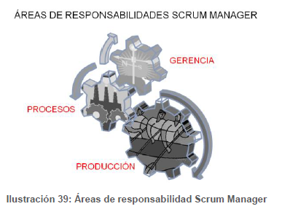
Responsabilidades

Slide 53
Responsabilidades
De gerencia
Equilibrio sistémico de la organización.
Coherencia del modelo.
Medios y formación.
De procesos
Configuración flexible de scrum.
Mejora continua.
Garantía de funcionamiento de scrum en cada proyecto (en scrum técnico asignada al rol de Scrum Master).
De producción
Producto(en scrum técnico asignada al rol de Propietario del producto).
Auto-organización (en scrum técnico asignada al equipo).
Tecnología ágil (en scrum técnico asignada al equipo).

Slide 54
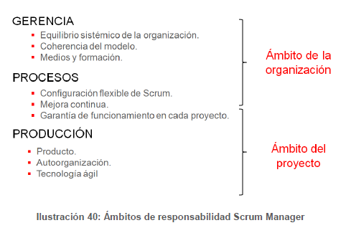
Responsabilidades

Slide 55
Responsabilidades
Lo más aconsejable en fases de implantación, en equipos no familiarizados con desarrollo ágil es la adopción del modelo de roles de scrum técnico.
En la evolución hacia un nivel más maduro y global de agilidad en la organización es aconsejable adaptar el marco de scrum a la realidad de la organización, de forma que lo relevante no sea la presencia de determinados roles y reglas, sino cubrir adecuadamente todas las responsabilidades necesarias a nivel de organización.
Un ejemplo de asignación flexible de las responsabilidades del ámbito de proyecto sobre el esquema de puestos ya existente en la organización podría ser:
Garantía de funcionamiento de scrum => Calidad o procesos
Garantía de gestión de producto => Product manager
Autoorganización y tecnología ágil = Equipo

Slide 56
Responsbailidades
Tanto en la implantación de agilidad, las responsabilidades necesarias se asignan a roles de la estructura de la empresa, o se crean nuevos puestos (Propietario de producto o Scrum Master), lo importante es que las personas que los desempeñan tengan la experiencia y conocimiento profesional necesario.

Slide 57
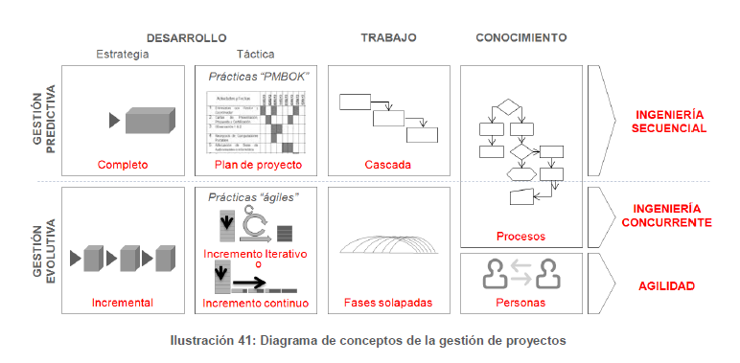
Metodologías
Las diferentes prácticas y metodologías responden a combinaciones de tres conceptos y dos patrones de gestión de proyectos.

Slide 58
Metodologías
Agilidad y gestión evolutiva no son lo mismo. Se puede hacer gestión evolutiva empleando agilidad o empleando ingeniería concurrente.

Slide 59
Personas, procesos y tecnología
El cuerpo de conocimiento de Scrum Manager reconsidera dos vértices del triángulo clásico de los factores de producción: Personas - Procesos y Tecnología. El de procesos y el de personas.

Slide 60
Procesos
Para diferenciar los procedimientos en sus dos tipos posibles, podemos decir que en uno, las personas ayudan al proceso, y en el otro son las prácticas las que ayudan a las personas.
En el primer caso el proceso es el protagonista, el que sabe cómo hacer el trabajo y la persona se integra en el sistema como instrumento, como operario o supervisor.
En el segundo, el artífice es la persona y el proceso la práctica una ayuda, una herramienta que simplifica aspectos “mecánicos” o rutinarios.
Por eso a los primeros los llamamos procesos y a los segundos prácticas.

Slide 61
Procesos
La principal diferencia entre unos y otros es el tipo de conocimiento con el que trabajan. El conocimiento pueden ser:
Explícito: contenido en los procesos y la tecnología
Tácito: El aplicado por la persona en base a su conocimiento, práctica, experiencia y habilidad.

Slide 62
Procesos
Scrum Manager aporta una consideración sobre el triángulo tradicional personas-procesos-tecnología, considerando que los procedimientos de trabajo pueden ser:
Procesos: Si su ejecución aporta conocimiento clave para lograr el resultado. Son por tanto contenedores de conocimiento “explicitado” en el proceso y la tecnología que emplea.
Prácticas: Si el procedimiento ayuda a las persona, que es quien aporta con su conocimiento tácito, el “saber hacer” es clave para lograr el resultado.

Slide 63
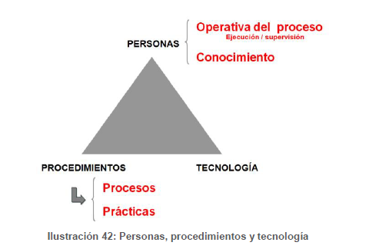
Procesos

Slide 64
Procesos
Los modelos de ingeniería de procesos, consideran al binomio “proceso-tecnología” como principal responsable de la calidad del resultado. Su antítesis, la agilidad, da el protagonismo del resultado a las personas.
Desde el punto de vista de Scrum Manager, ambas opciones son válidas, pero para tipos de trabajos distintos. En entornos de producción industrial, las personas aportan trabajo para ejecutar y supervisar los procesos.
Sin embargo para las empresas del conocimiento que trabajan en escenarios rápidos e innovadores, las personas aportan con su talento y el know-how que da valor al resultado.

Slide 65
Personas
Las organizaciones que necesitan innovar continuamente, o que se mueven en sectores de innovación muy rápido, obtienen mejores resultados si hacen responsables de esa innovación al talento de las personas más que a la ejecución de procesos.
En este tipo de organizaciones es importante asegurar, además del nivel de creatividad del equipo, su capacidad para aprender.
El modelo de conversión del conocimiento definido por Nonaka y Takeuchi (Nonaka & Takeuchi, The Knowledge-Creating Company, 1995) define con sus 4 fases el proceso para la adquisición de las personas del conocimiento tácito a través de compartir experiencias, comunicación directa, documentos, manuales y tradiciones, que añade conocimiento novedoso a la base colectiva de la organización.

Slide 66
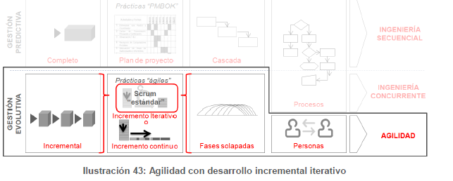
Gestión visual Kanban para obtener incremento continuo

Slide 67
Kanban
El término japonés Kanban, fue el empleado por Taiichi Onho (Toyota), para referirse al sistema de visualización empleado en los procesos de producción que coordinan en una cadena de montaje la entrega a tiempo de cada parte en el momento que se necesita, evitando sobreproducción y almacenamiento innecesario de producto.
Se puede traducir como tablero o tarjeta de señalización, y su origen se remonta finales de los cuarenta o principio de los cincuenta.
Un ejemplo de Kanban en software es trello.

Slide 68
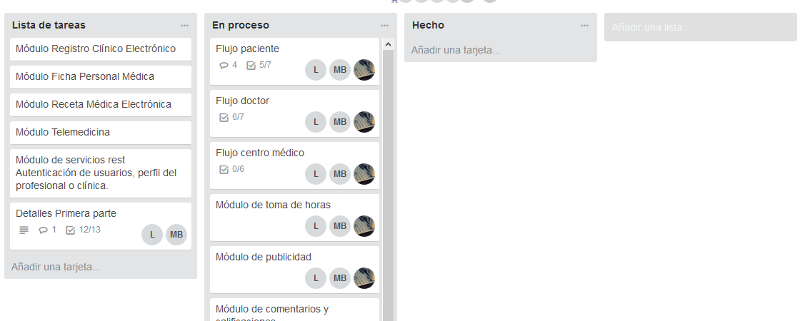
Kanban

Slide 69
Gestión técnica v/s gestión experta
Scrum prescribe roles, kanban no.
Scrum trabaja con iteraciones de tiempo fijo, kanban con cadencias (simples, múltiples o dirigidas por eventos).
Scrum limita el wip por iteración, kanban limita el wip por estado del flujo de trabajo.
Los equipos de scrum son multidisciplinares, en kanban pueden ser de especialistas.
Scrum no permite cambiar tareas del sprint, en kanban la tarea puede alterarse hasta entrar en el flujo.
En scrum la pila del producto debe tener la longitud de al menos un sprint. En kanban se debe atender al ritmo de arrastre de tareas.
En scrum se deben estimar las historias y las tareas y calcular la velocidad, Kanban no mide tareas ni velocidad.
Scrum necesita una pila del producto priorizada, en kanban es la siguiente historia o tarea arrastrada desde el cliente.
Scrum prescribe reuniones diarias, kanban no.
Scrum emplea diagramas burndown, kanban no.
Los tableros scrum se resetean al final de cada sprint.

Slide 70
Gestión técnica v/s gestión experta
Al evolucionar hacia un modelo de scrum avanzado, basado en la aplicación de los valores de la agilidad con la experiencia y conocimientos propios, y abandonar los modelos basados en reglas, se aprende a romper éstas y flexibilizar las prácticas, quedando como triviales cuestiones “técnicometodológicas” que de otra forma distorsionan la realidad y el foco de la gestión

Slide 71
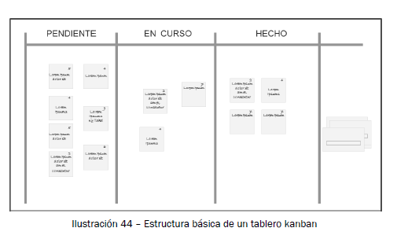
Kanban

Slide 72
Kanban
Kanban saca a la superficie la información de los problemas.
Los conflictos en la priorización de los trabajos, los problemas en el flujo por impedimentos o cargas de trabajo, las incidencias en el desarrollo, etc. se ponen de manifiesto de forma inmediata al actualizar sobre el tablero el estado de los trabajos.
Kanban Facilita un ritmo sostenido y evita la ley de Parkinson
Genera un avance continuo de trabajo cuyo ritmo no está “predestinado” por una planificación temporal: Gantt o Sprint (incremento iterativo).
La ausencia de hitos temporales evita la tendencia habitual de alargar el tiempo de trabajo hasta completar el tiempo estimado (ley de Parkinson).

Slide 73
Kanban
El trabajo se expande hasta llenar el tiempo que se había previsto.
Ley de Parkinson.

Slide 74
Kanban
Los procesos ágiles promueven el desarrollo sostenible.
Los promotores, desarrolladores y usuarios debemos ser capaces de mantener un ritmo constante de forma indefinida.

Slide 75
Kanban
Kanban como radiador de información:
Favorece la comunicación directa
Facilita la comunicación directa del equipo al actualizar la información en reuniones enfrente de un tablero kanban.
Comparte la visibilidad de la evolución del proyecto con todos los implicados.
Facilita la detección temprana de problemas
Kanban monitoriza continuamente la evolución del proyecto. La actualización de la información just-in-time, ayuda a identificar en un primer momento los posibles impedimentos, problemas y riesgos, que de otra forma pasan desapercibidos hasta que empiezan a producir retrasos o repercusiones ya inevitables.
Favorece una cultura de colaboración y resolución.
Es un medio de comunicación abierto y transparente para el equipo y todos los participantes.

Slide 76
Kanban, operativa
Secuencia y polivalencia
Dos son los factores que se combinan en un escenario de trabajo y que determinan la forma y operativa que tendrá el tablero kanban empleado:
Secuencia de las tareas: ¿Las tareas se tienen que hacer en un orden determinado, o pueden hacerse en cualquier orden?
Polivalencia de las personas: ¿Las personas del equipo pueden indistintamente hacer cualquier tipo de tarea?

Slide 77
Kanban, secuencia
No es lo mismo diseñar un tablero para el equipo de programadores de un sistema, que para el de mantenimiento de los sistemas informáticos de una empresa. Los primeros deben realizar las tareas en un orden determinado.

Slide 78
Kanban, polivalencia
¿Es un equipo polivalente o de especialistas? ¿Cualquier miembro puede realizar cualquier tarea?

Slide 79
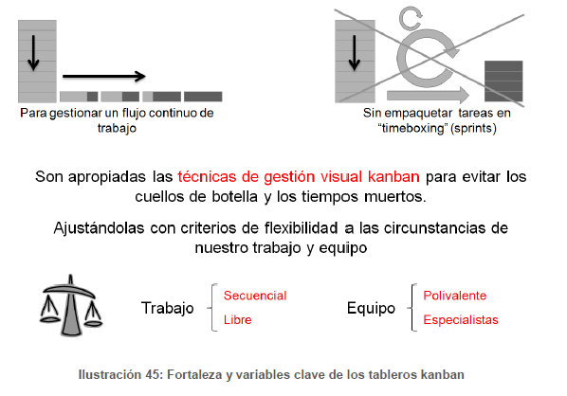
Kanban

Slide 80
Kanban
El desafío es armar equipos polivalentes y especialistas.
¿Los tenemos?

Slide 81
Ejercicio final
Cada equipo de trabajo debe resolver utilizando lo aprendido sobre Kanban lo siguiente:
“Desarrollar un software clínico para la gestión y atención de mascotas”

Slide 82
El desafío
Pasar de Scrum técnico a Scrum avanzado en nuestras empresas.

Slide 83
Muchas gracias
Rodrigo Alfaro
ralf@netstream.cl

Slide 84
Bibliografía
Scrum Manager, Alexander Menzinsky, Gertrudis López, Juan Palacio, Info 4 Media, 2016, páginas: 35-94.

